Slide 1
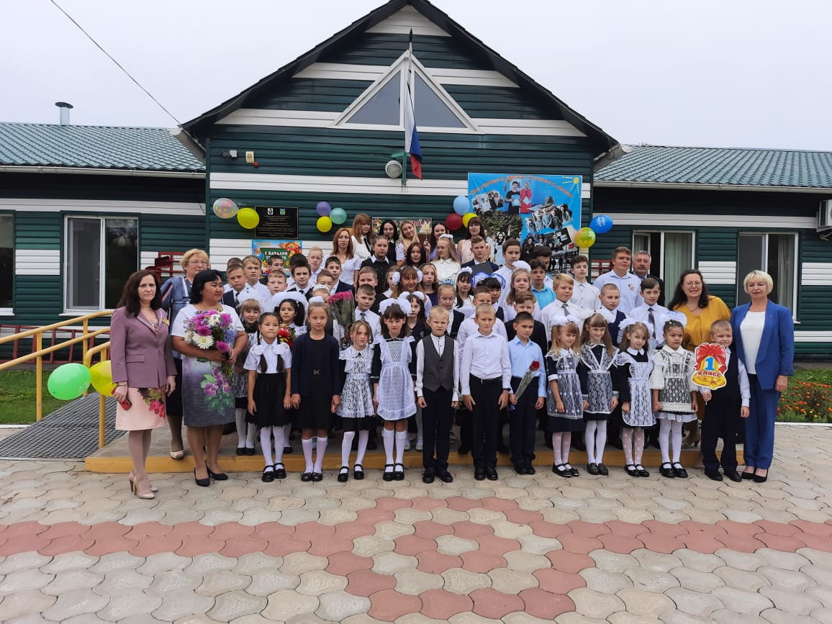
Муниципальное бюджетное общеобразовательное учреждение средняя общеобразовательная школа Гайтерского сельского поселения Комсомольского муниципального района Хабаровского края
Адрес: 681050
Хабаровский край,
Комсомольский район
с. Гайтер пер. Школьный,4
Школа имени
Василия Александровича Сухомлинского

Slide 2
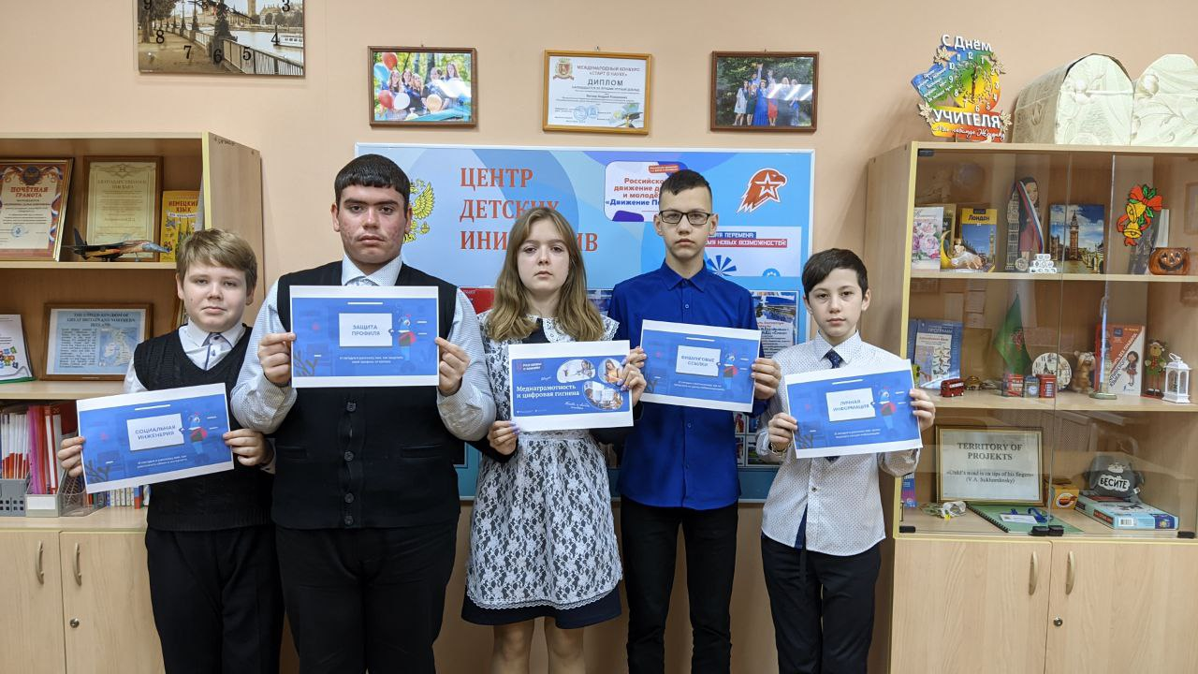
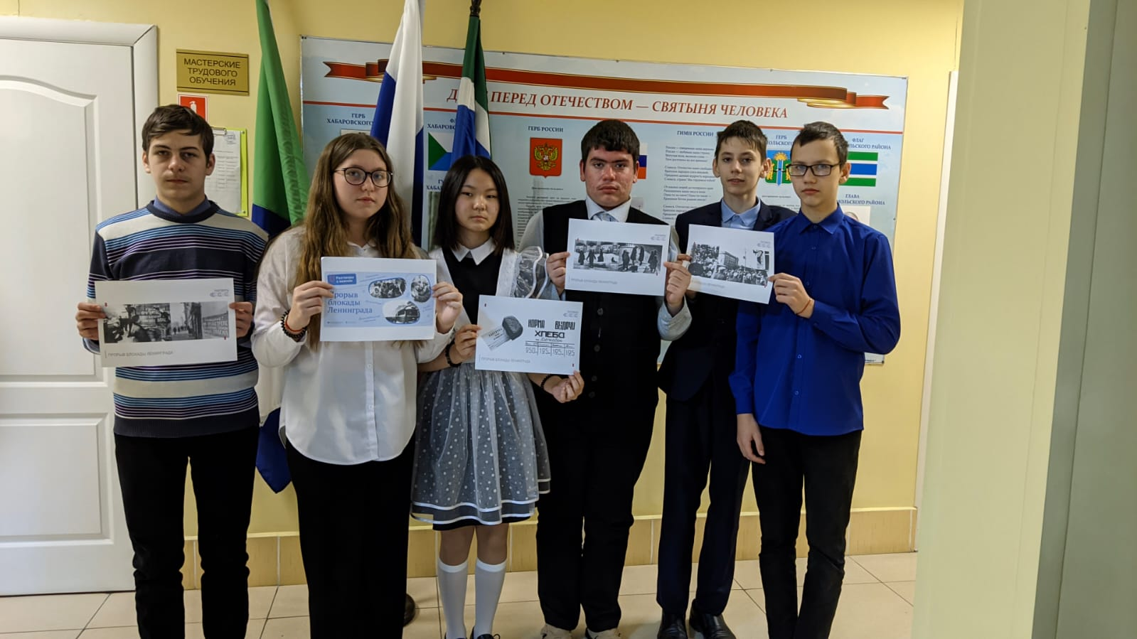
Исполняющий обязанности директора МБОУ СОШ Гайтерского с.п. Пономарева Оксана Юрьевна Рабочий телефон: 8 (4217) 567 -180 Эл.адрес: sta2904-gaiter@yandex.ru Школьный сайт: school-gaiter.ru

Slide 3
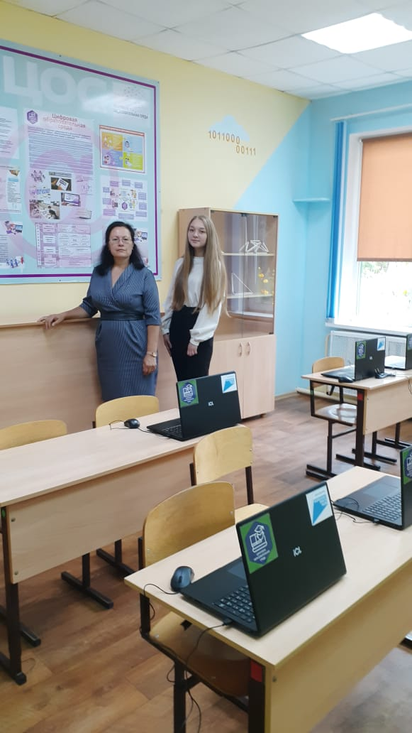
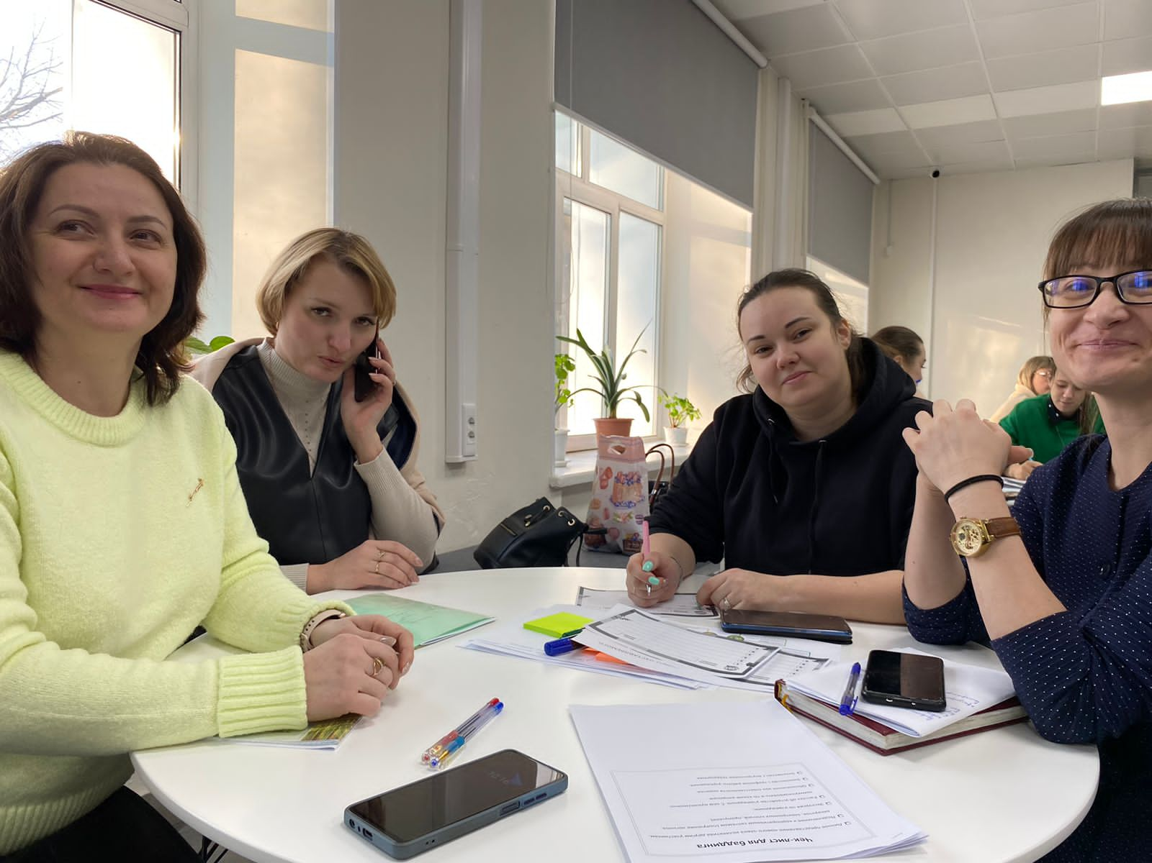
Коллектив состоит из 8 штатных педагогов;
2 учителей до 35 лет;
1 молодой специалист: Ястребова Л.С.
Студентка 4 курса АмГПГУ института заочного и дополнительного образования Середина А.В. (проходит практику на базе школе).

Slide 4
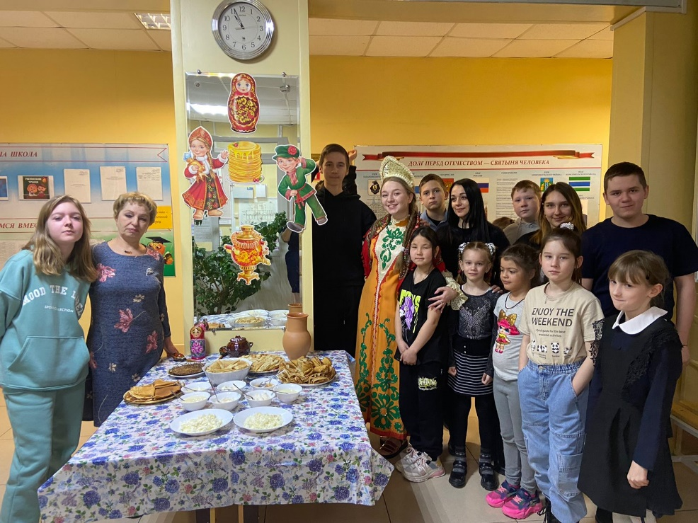
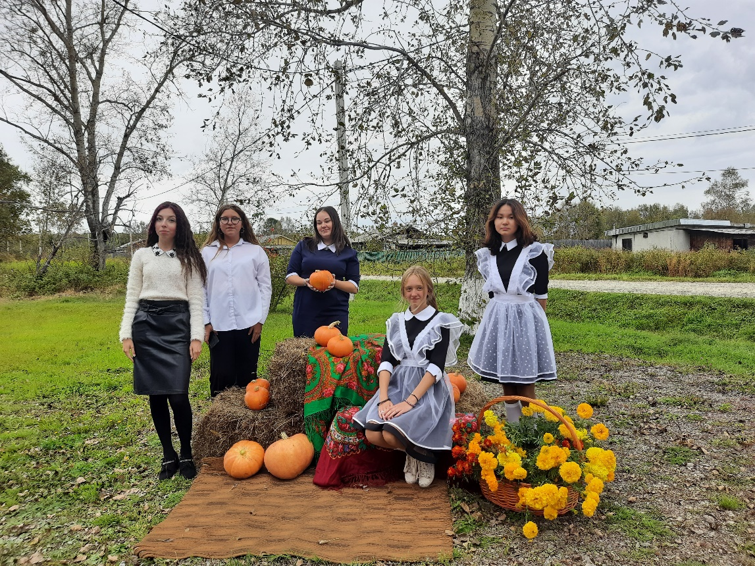
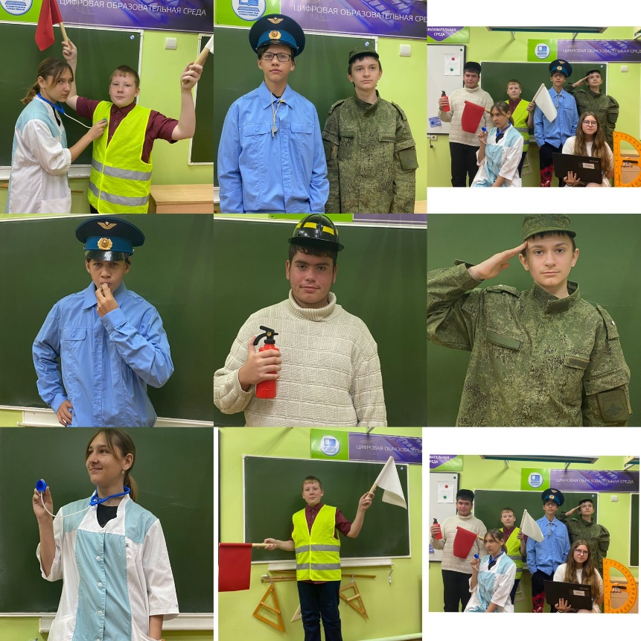
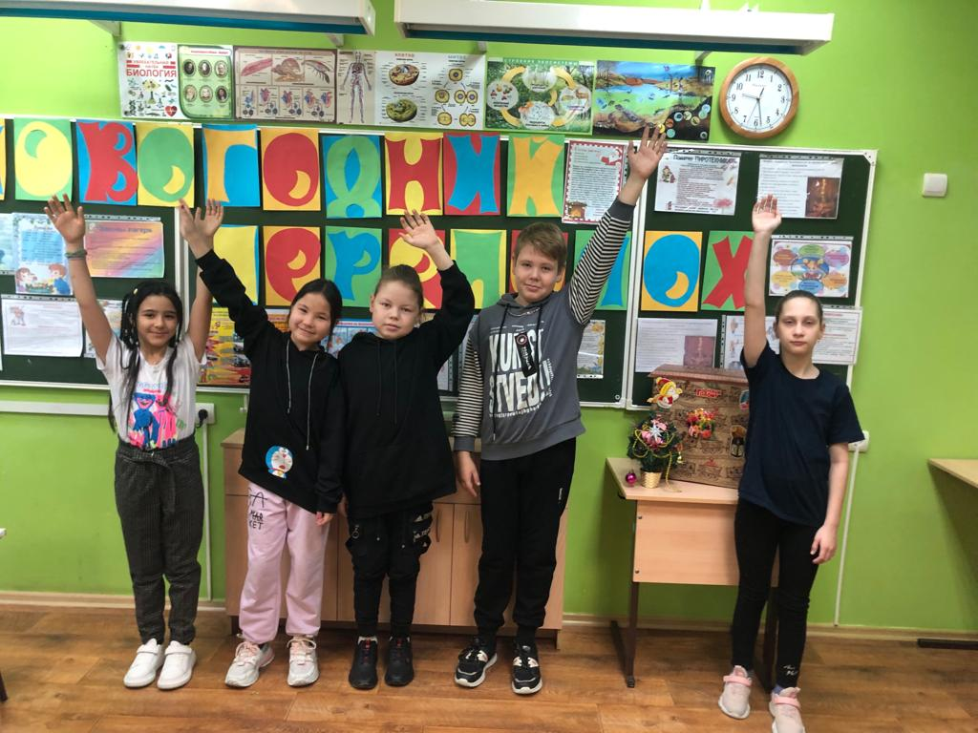
В МБОУ СОШ обучаются 38 детей. Школа является малокомплектной

Slide 5
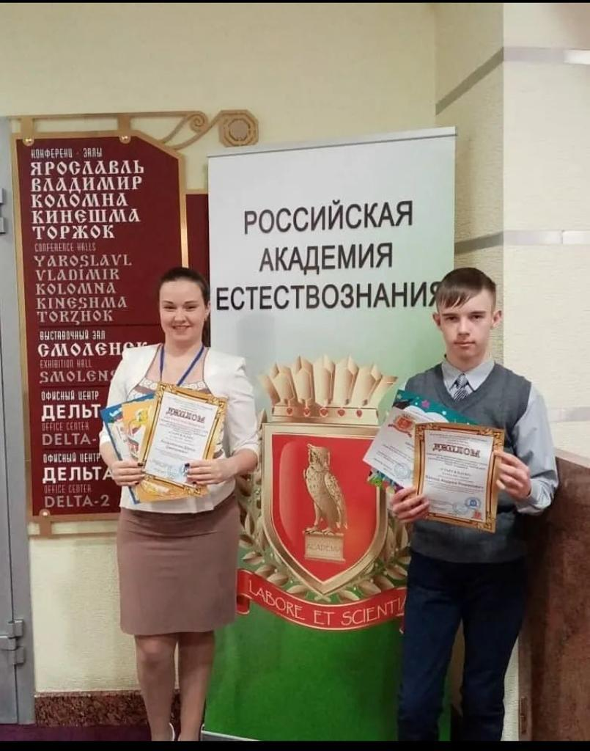
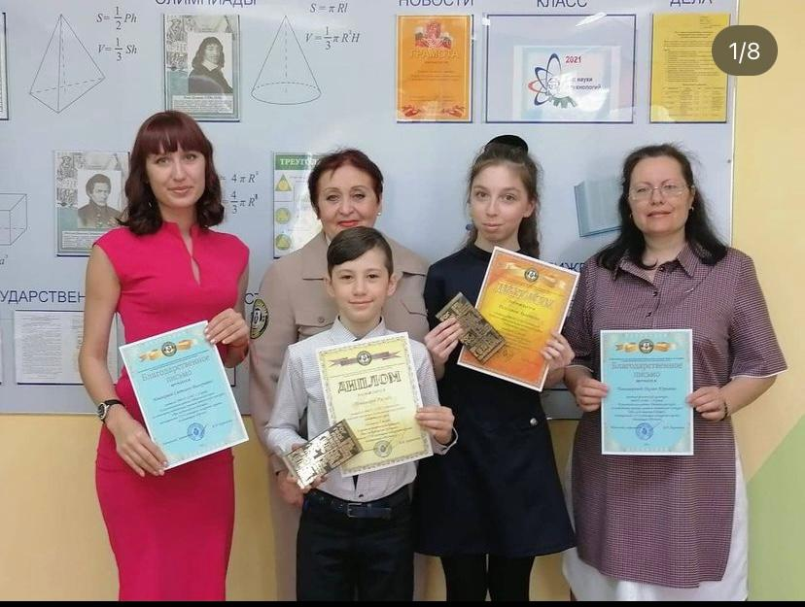
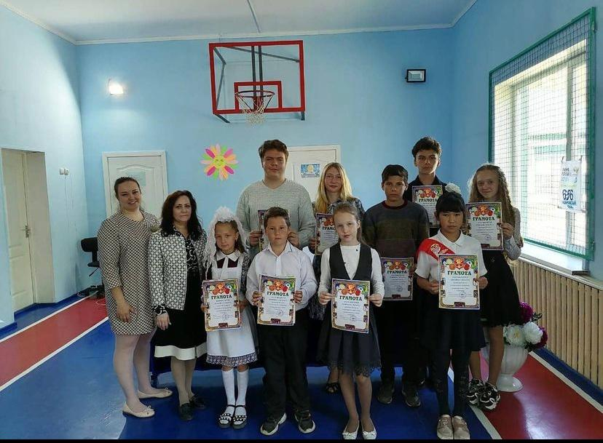
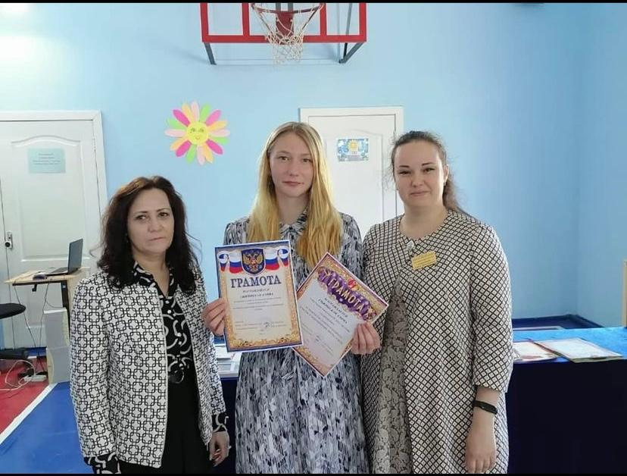
Участие в конкурсах
Учащиеся МБОУ СОШ Гайтерского с.п. активно принимают участие в конкурсах разных уровней: школьный, муниципальный, краевой и даже всероссийский.

Slide 6
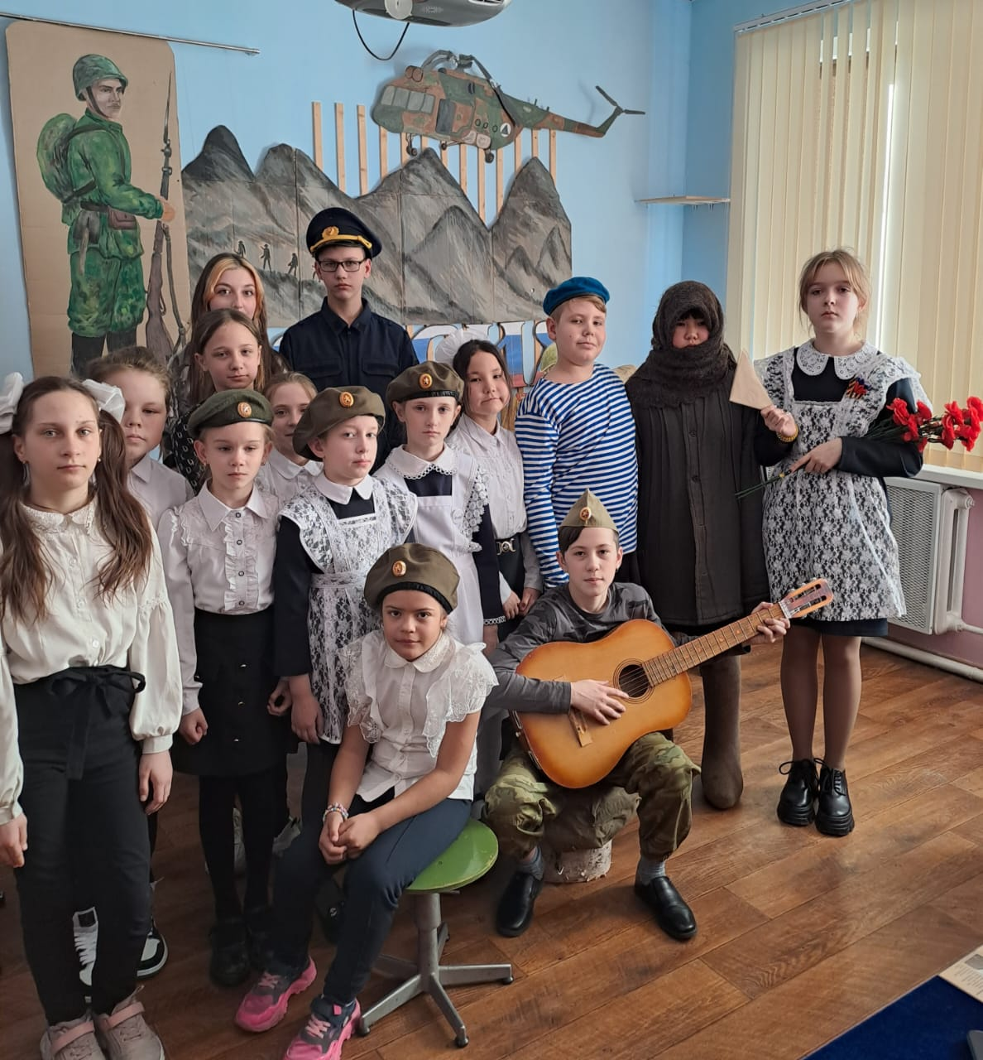
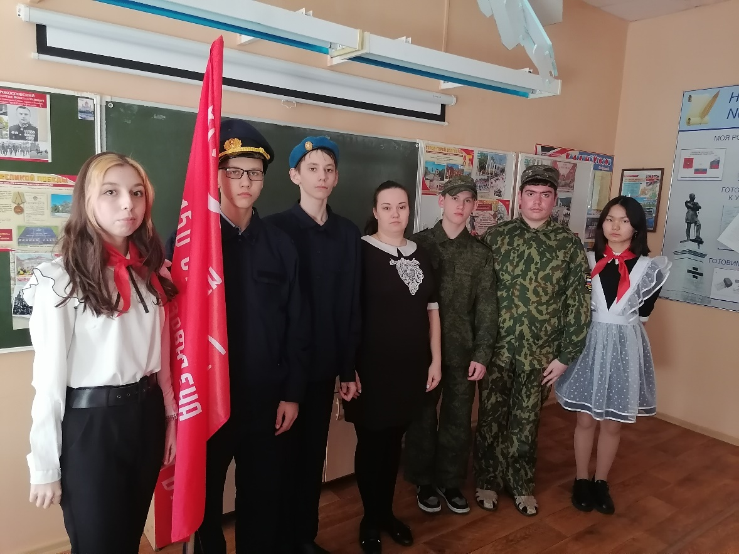
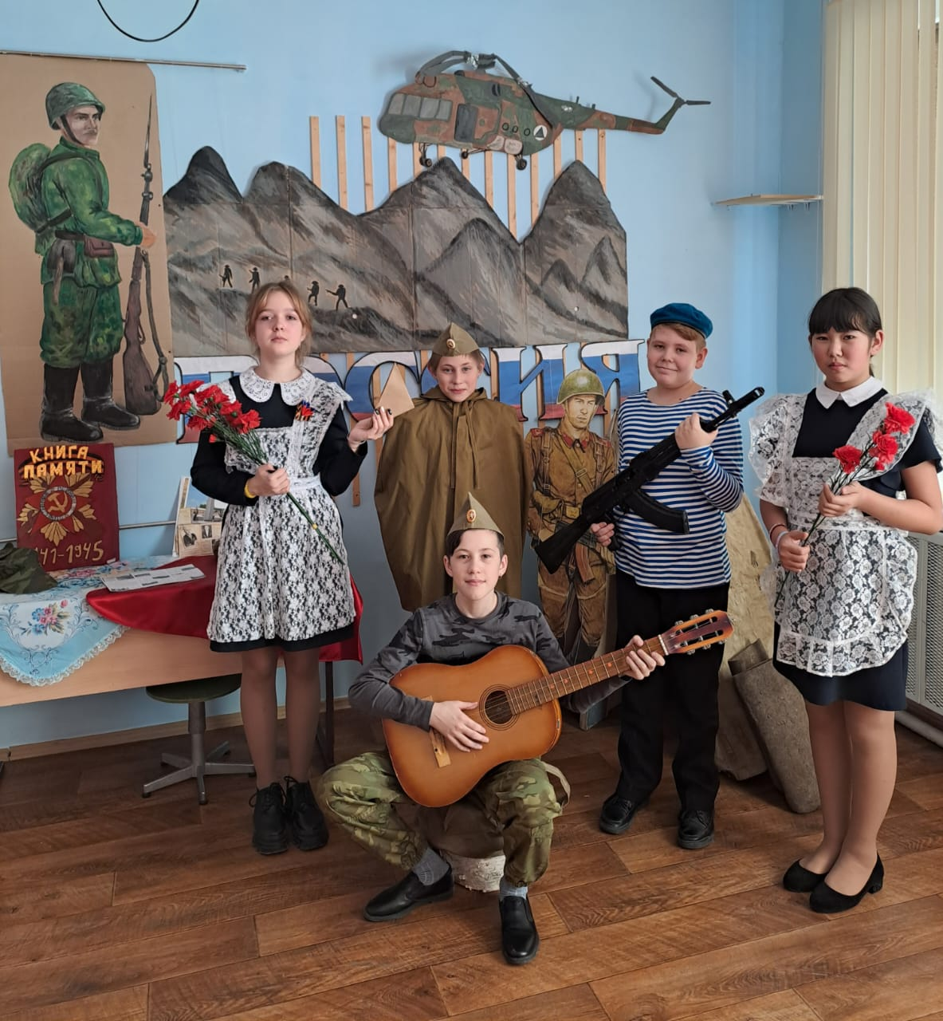
В школе активно реализуется программа патриотического воспитания

Slide 7
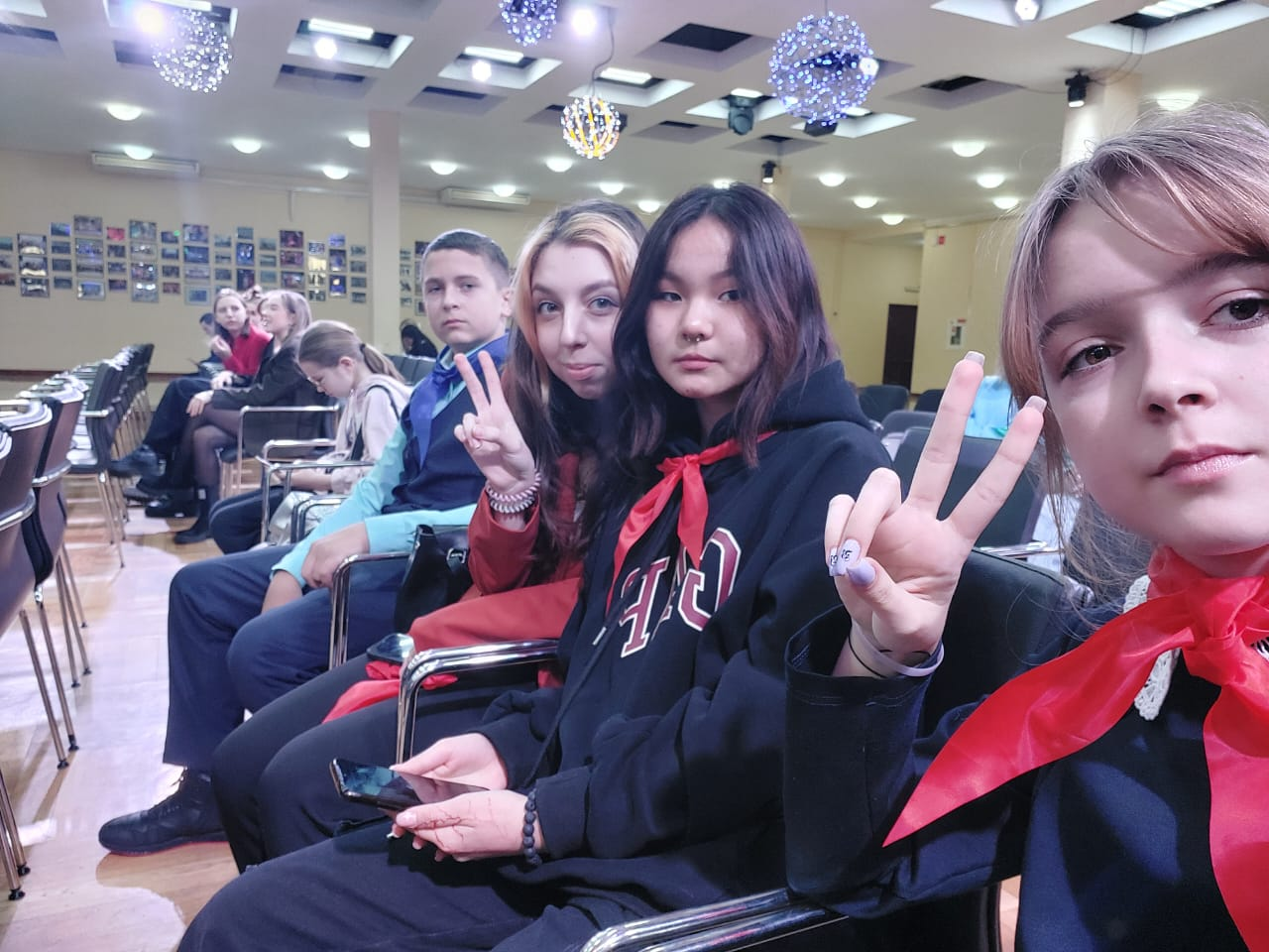
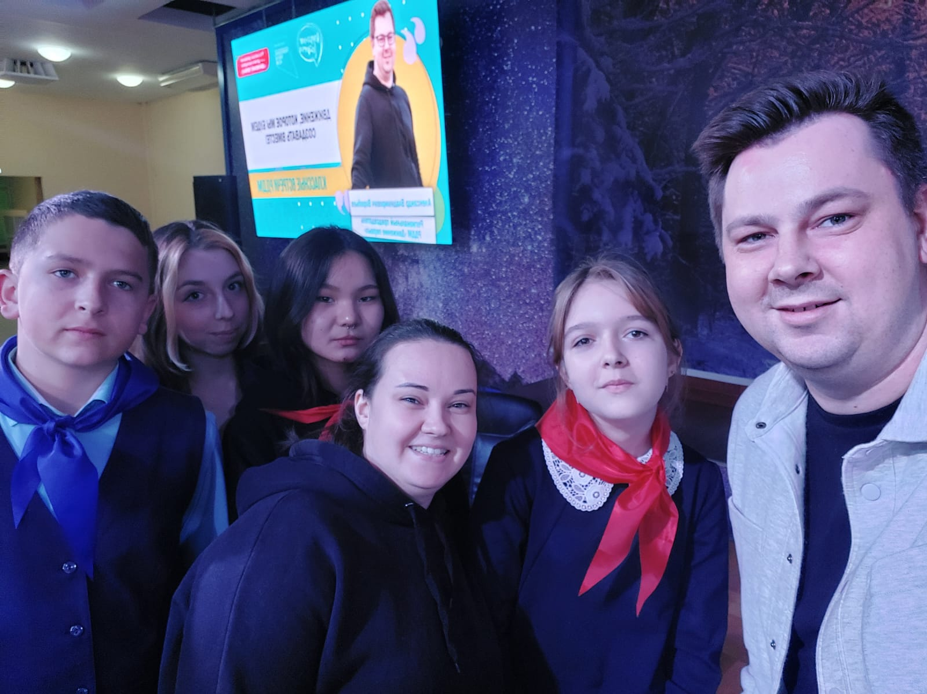
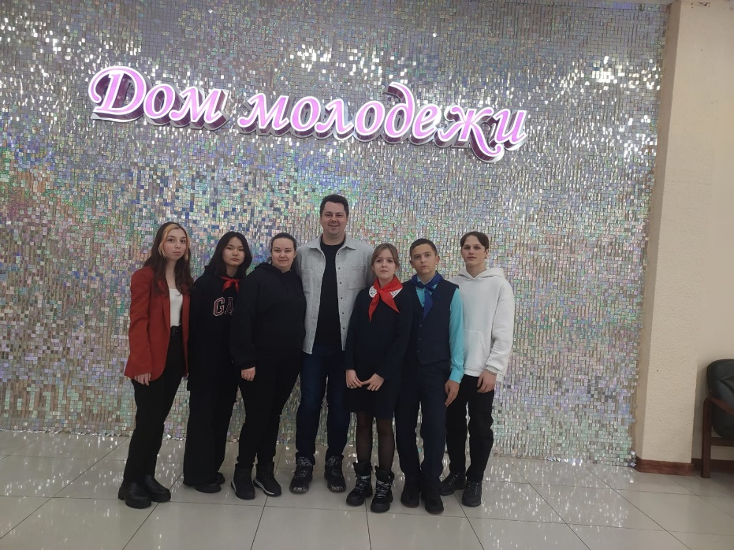
Открыто первичное отделение РДДМ Руководитель: Андриянова Д.Д.

Slide 8
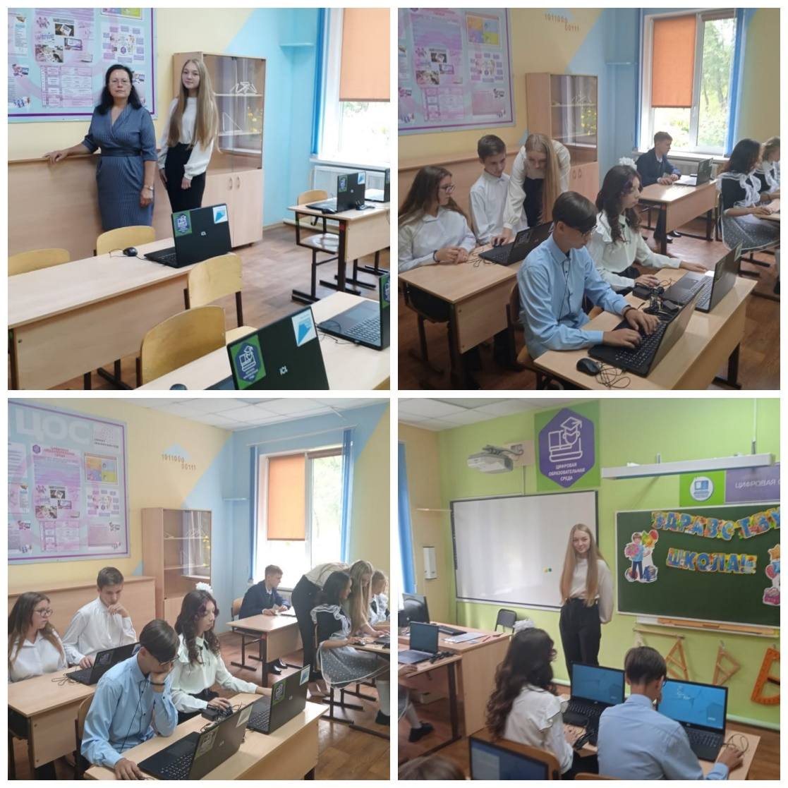
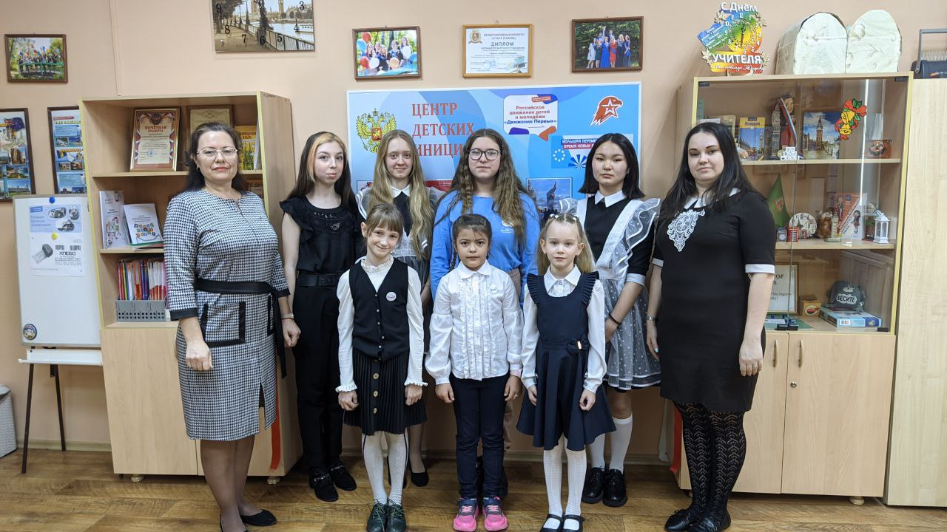
В школе функционирует кабинет Цифровой Образовательной Среды Руководитель: Ястребова Л.С.(учитель математики) и Центра Детских Инициатив Руководитель: Андриянова Д.Д.

Slide 9
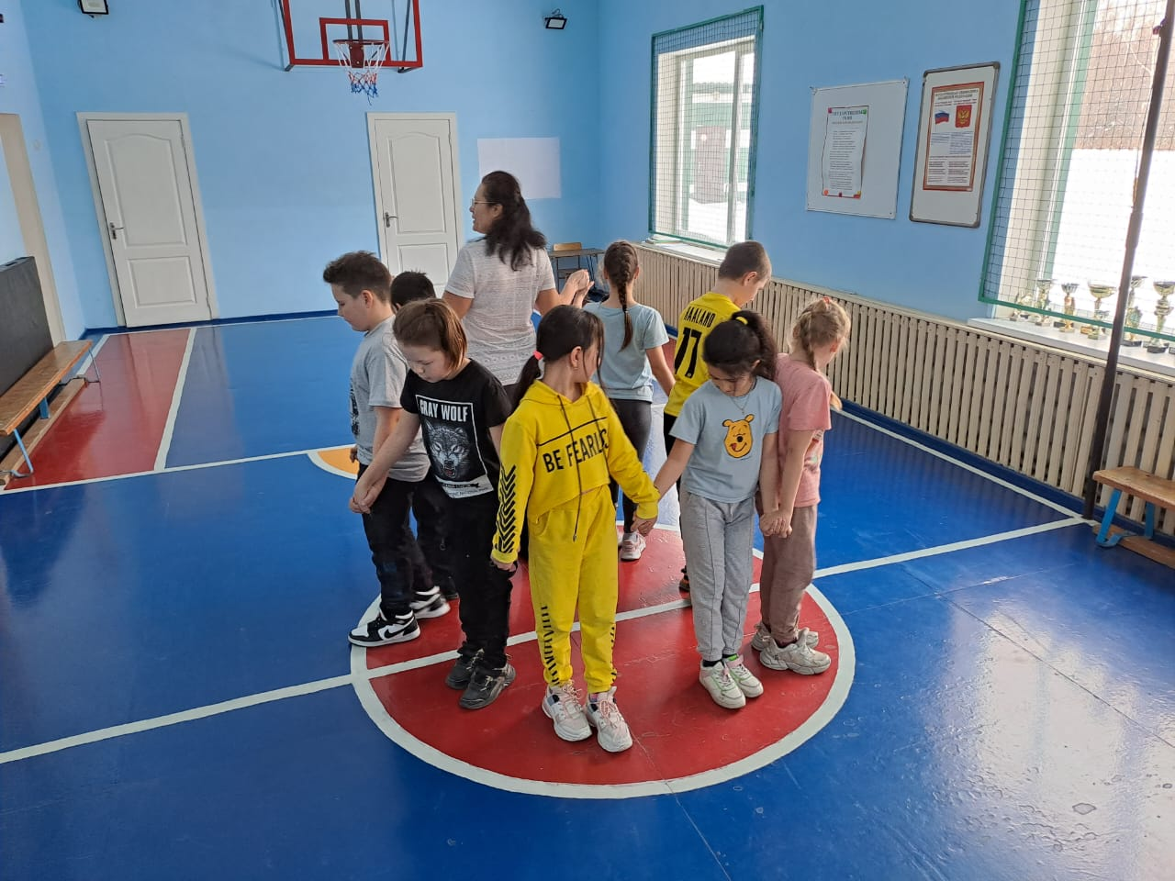
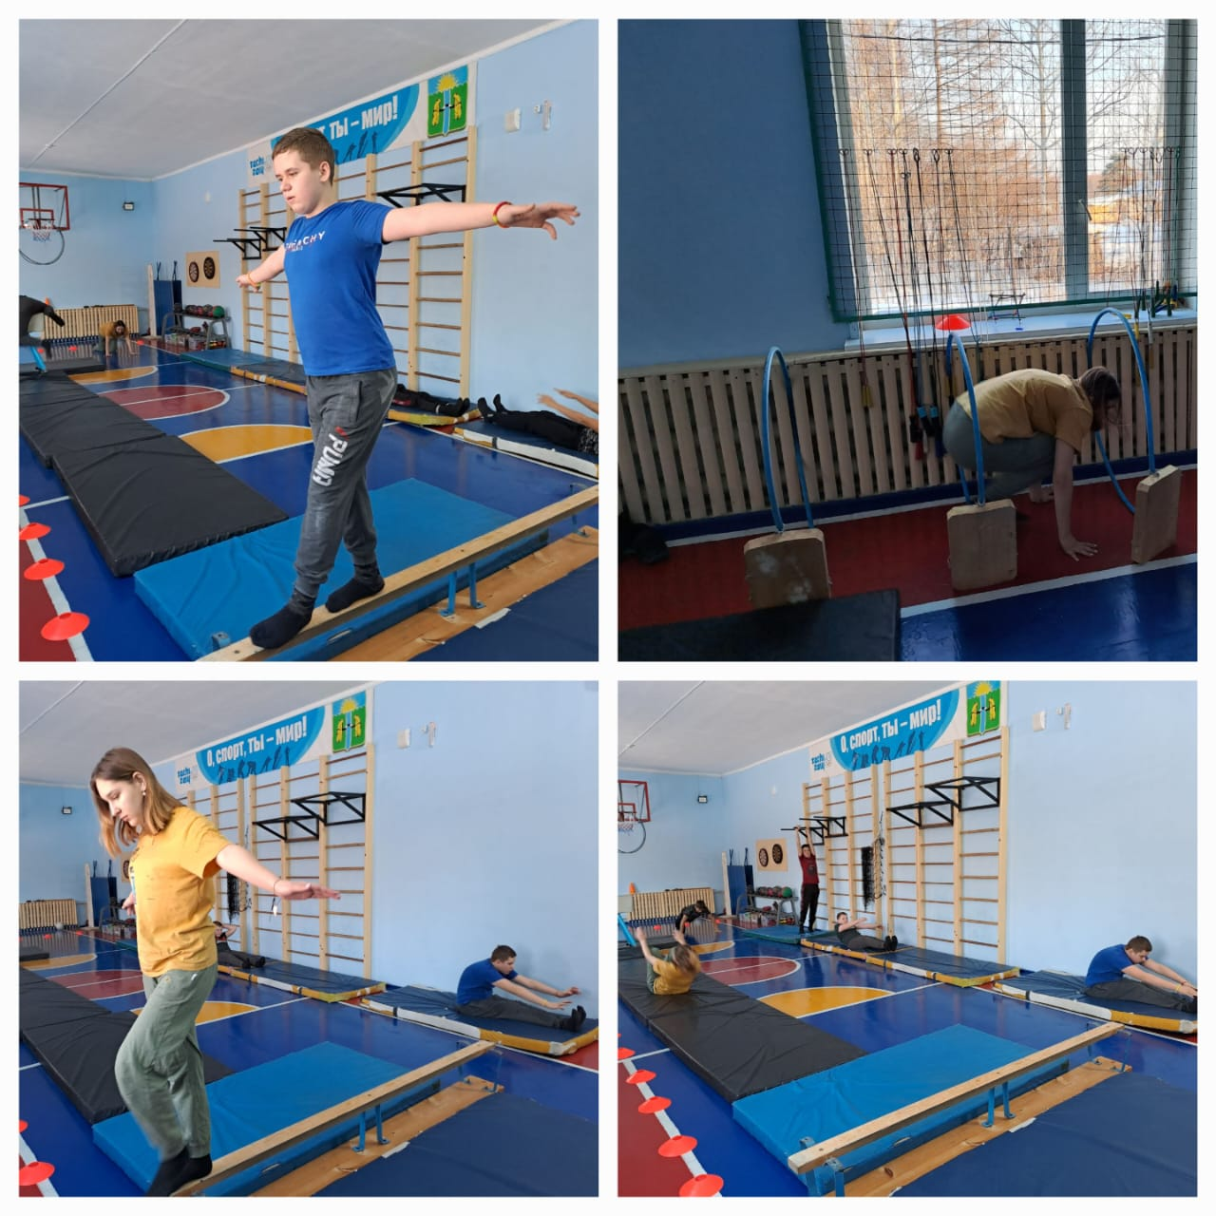
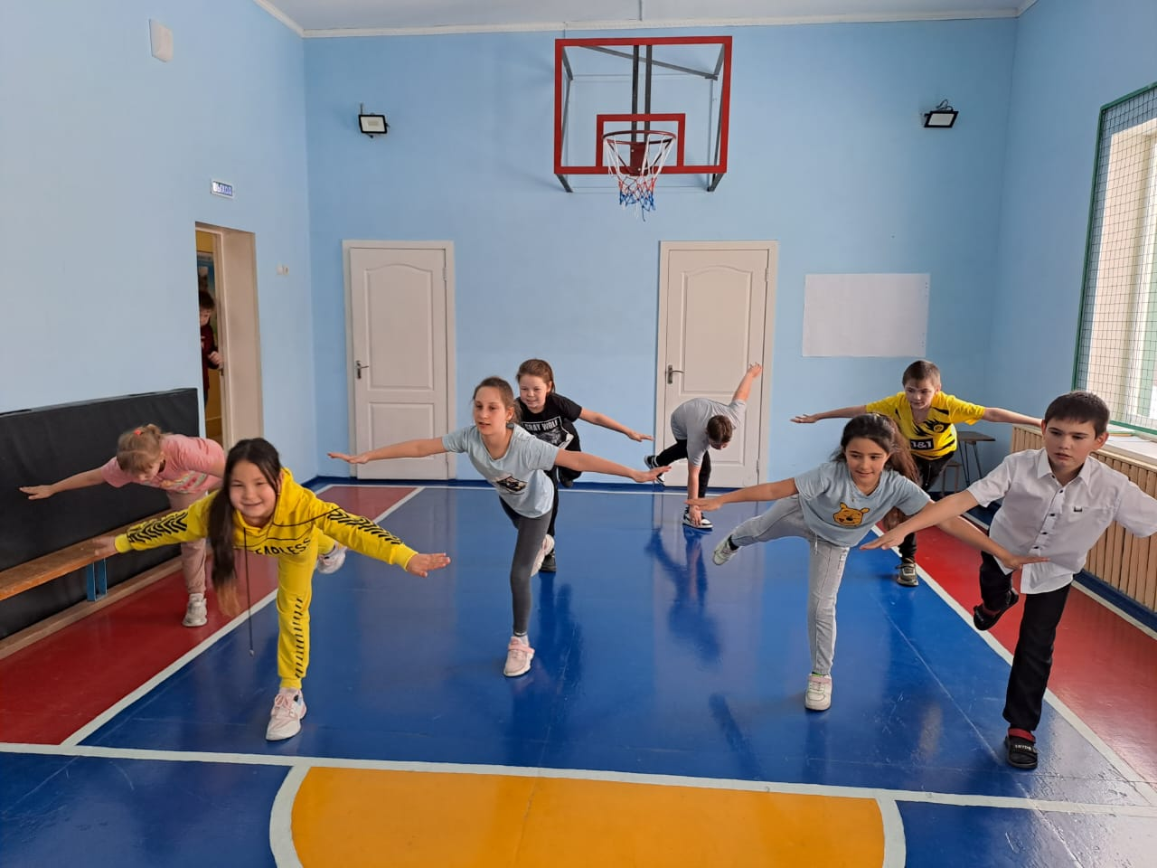
Школьный спортивный клуб «Альтернатива» Руководитель: Пономарева О.Ю.

Slide 10
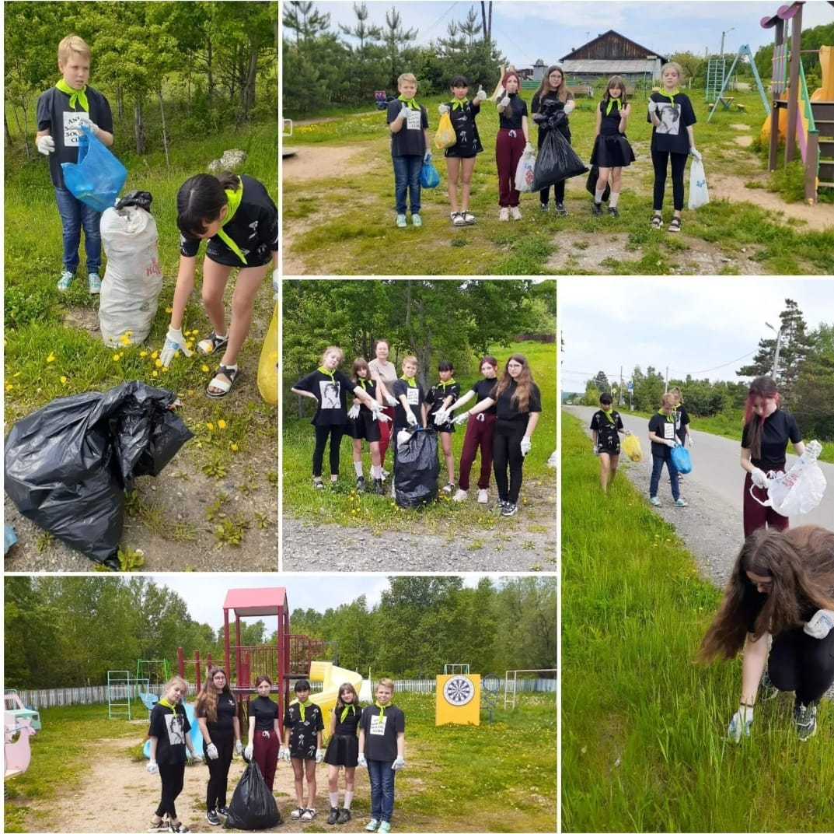
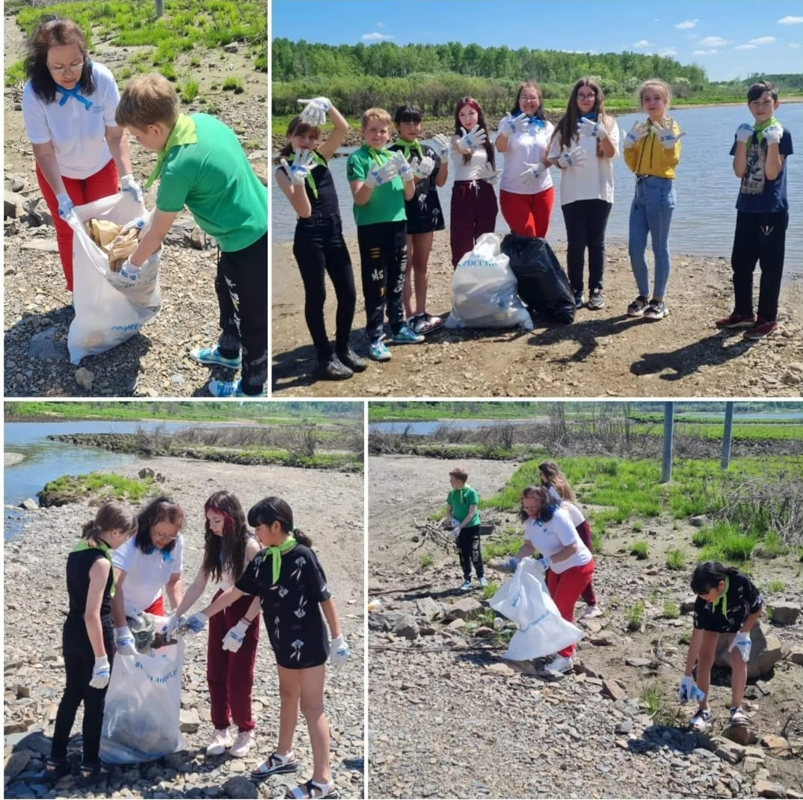
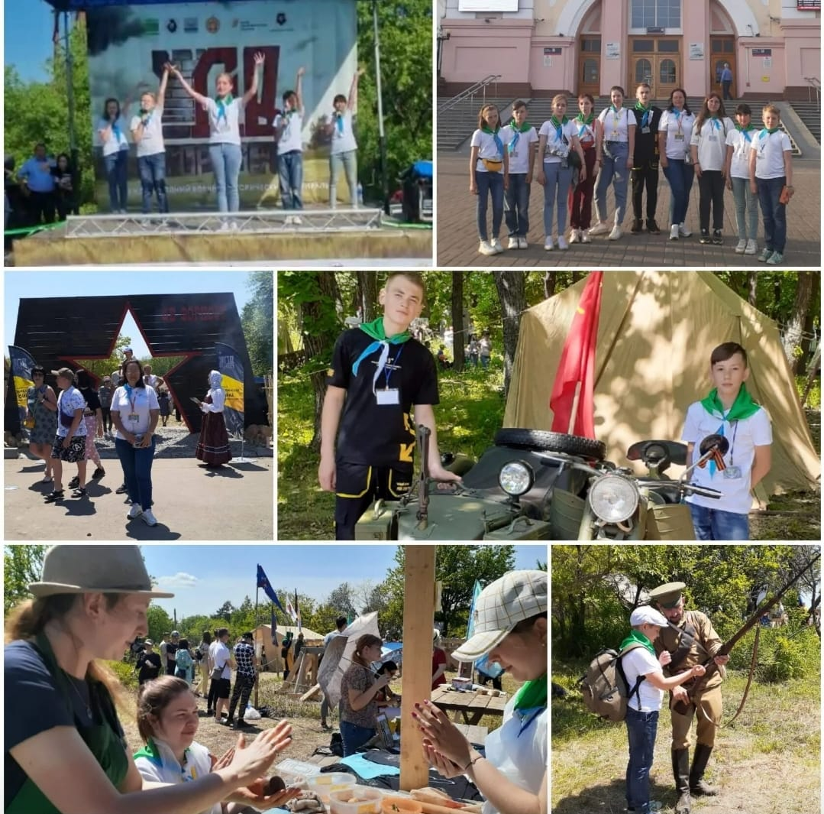
Волонтерский отряд «Горячие сердца» Руководитель: Пономарева О.Ю.

Slide 11
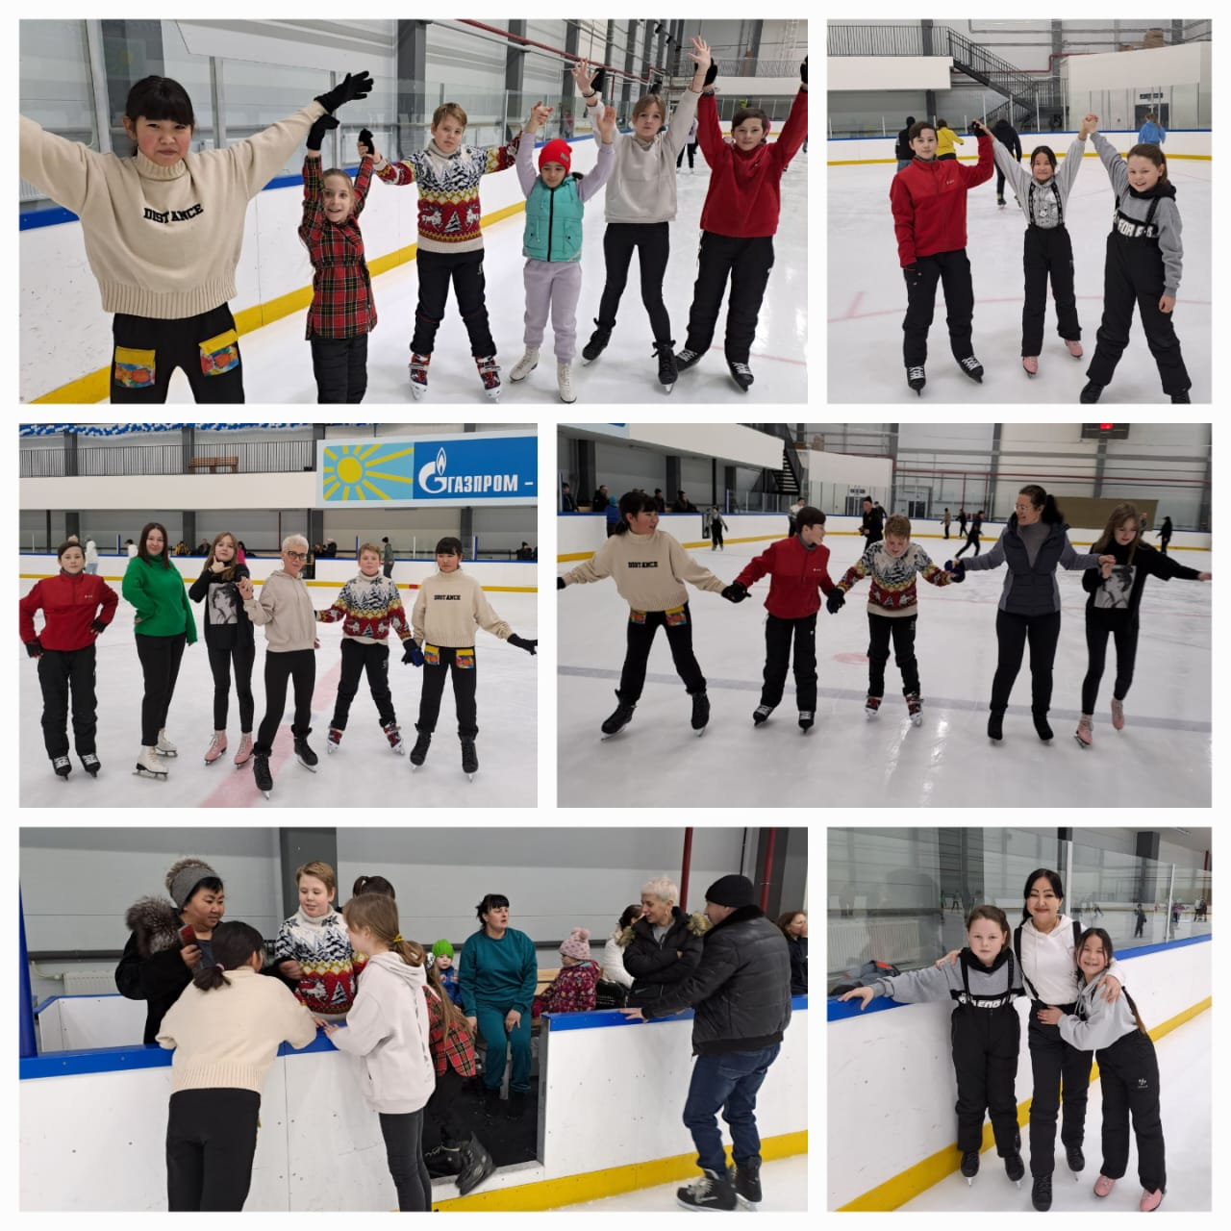
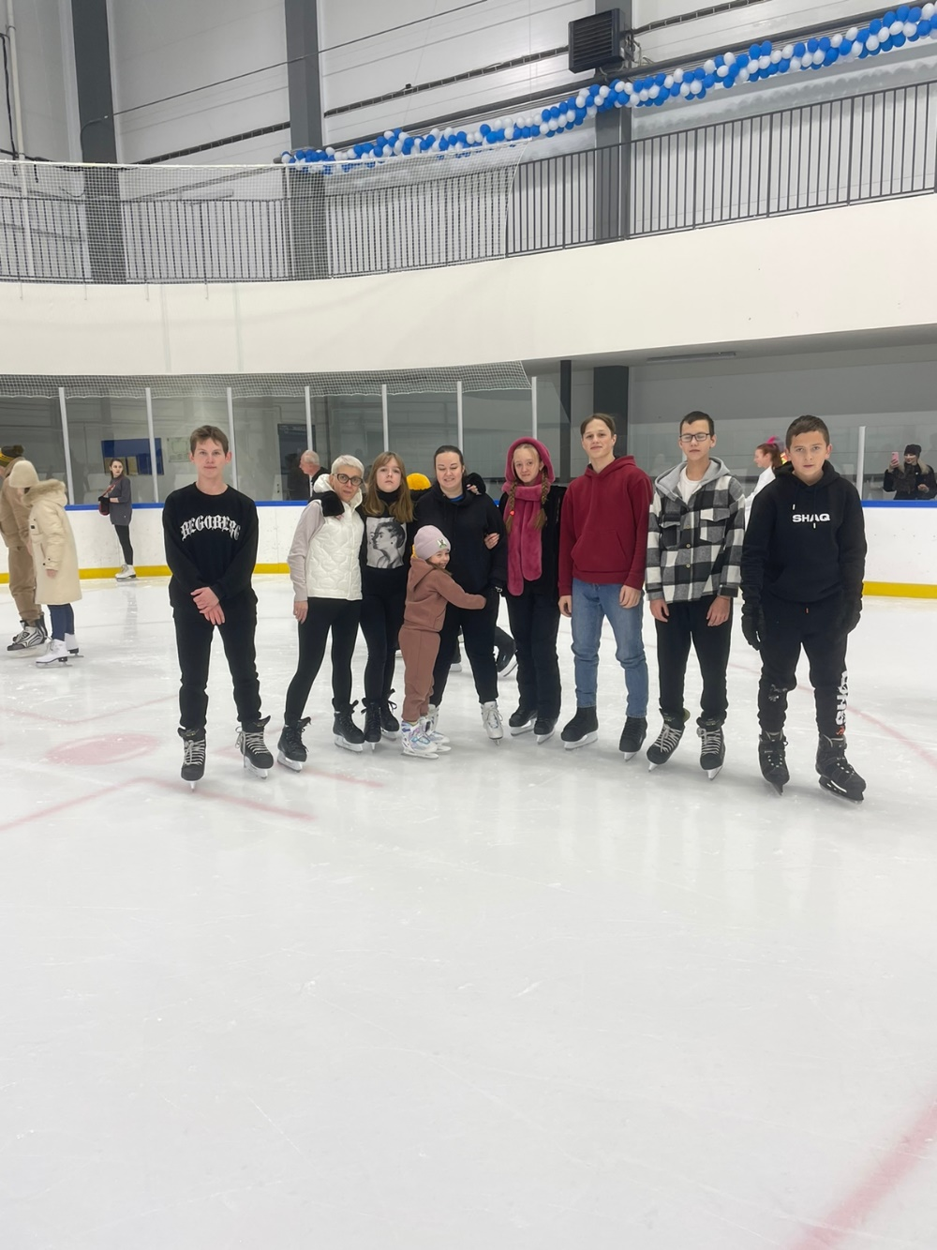
В школе реализуется проект «Не скучные выходные»
Проект направлен на реализацию программы воспитания, сплочение учащихся, реализации досуговой деятельности, а также повышение интереса к спорту.

Slide 12
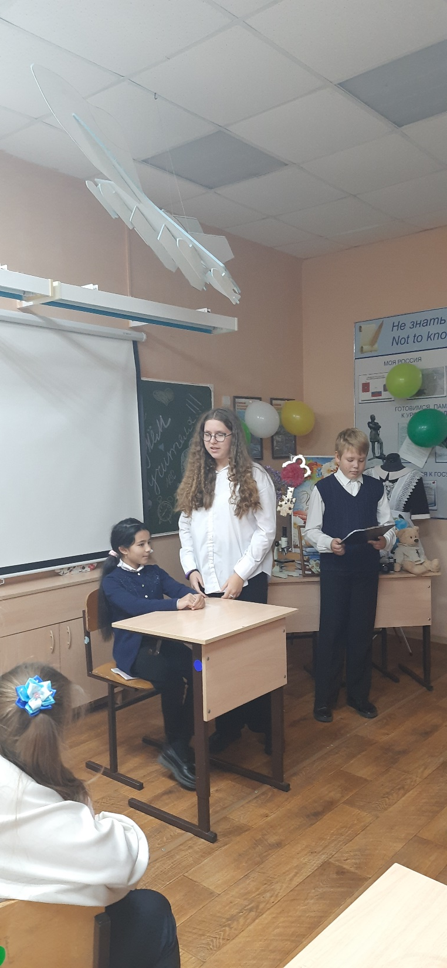
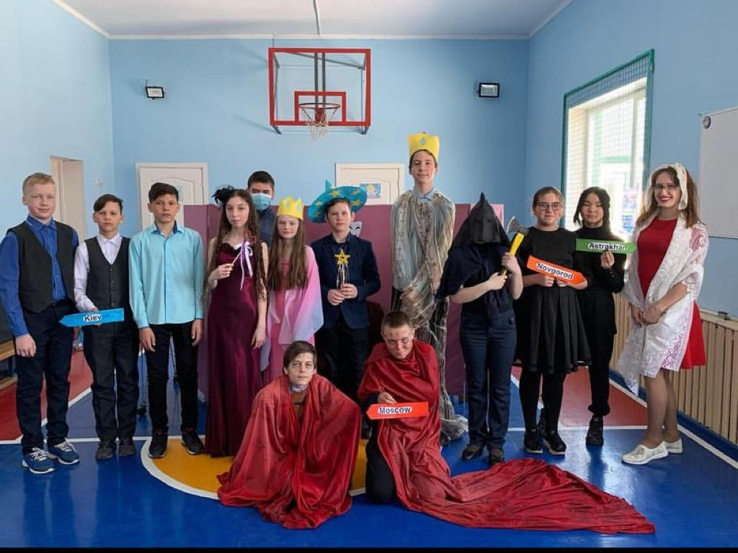
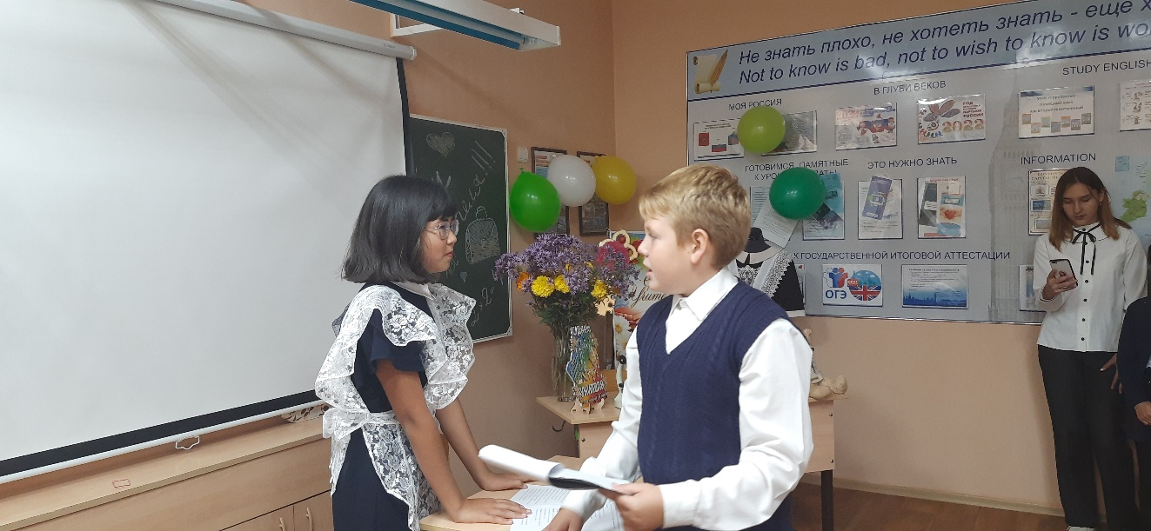
Театральная студия «Арлекин» Руководитель: педагог дополнительного образования Мищерякова С.Ф.

Slide 13
Приглашаем учителя русского языка и литературы.
При устройстве на работу:
Нагрузка : русский язык – 17 ч
Литература- 13 ч
Родной язык- 3,5 ч
Родная литература - 3,5 ч
Общая нагрузка – 37 часов

Slide 14
Приглашаем учителя истории и обществознания
При устройстве на работу:
Нагрузка : история– 11 ч
Обществознание - 5 ч
Внеурочная деятельность - 5 ч
Надомное обучение – 2 ч
Общая нагрузка – 23 часа (возможна дополнительная нагрузка по внеурочной деятельности)

Slide 15
При трудоустройстве на работу:
Льготы при устройстве на работу: подъемные в размере 8-ми окладов, доплата три года - 35% молодого специалиста , оплата коммунальных услуг в размере 100%. (около 70 000 рублей)
Северные надбавки в полном объеме (50%)
Надбавка за работу в сельской местности (25%)
Средняя заработная плата от 40 000 рублей
Возможность карьерного роста
Ежегодная премия
Стимулирующая выплата по итогам работы в квартале.
Возможность самореализации, помощь при аттестации на категорию, методическое сопровождение молодого специалиста.

Slide 16
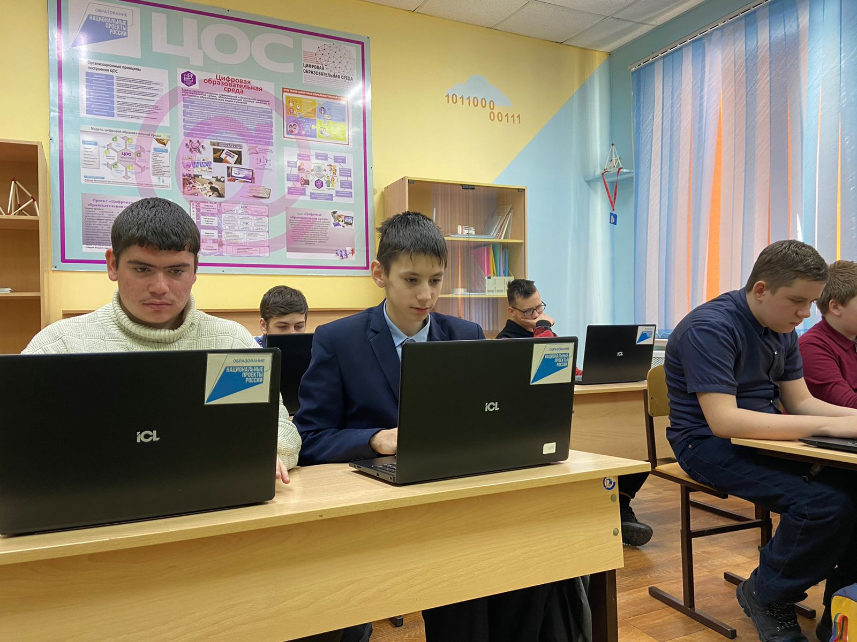
Современное оборудование (мультимедийное оборудование, персональное рабочее место, интернет, Wi-fi, оборудование ЦОС)
Школа находится в сорока километровой зоне от города Комсомольска –на-Амуре, хорошее транспортное сообщение : регулярный маршрут автобуса 283
Возможность карьерного роста (Помощь при аттестации на первую категорию по результатам трех лет работы)

Slide 17
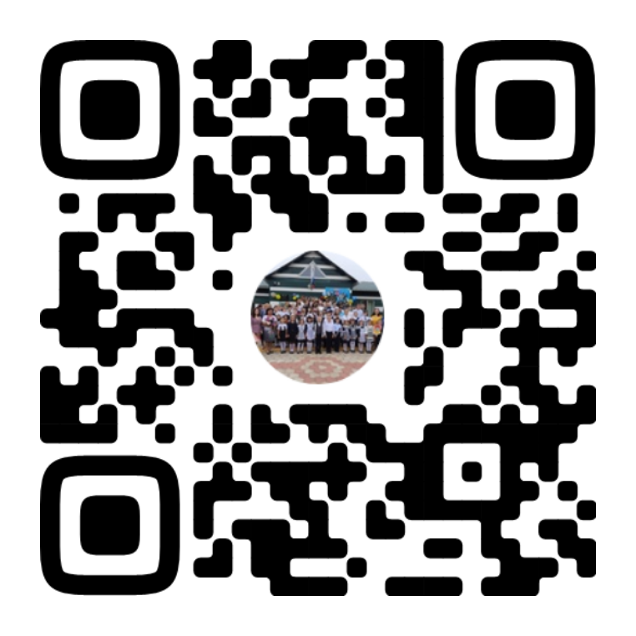
Мы в социальных сетях

Slide 18
Спасибо за внимание! Ждём Вас.

